Slide 1
Tarea con Periodo y Plazo
Es menos eficeinte en tiempo de ejecución
Tiempo de Inicio
Dormir Tarea – Inicio sincronizado
sleep(0.1 – time() – tiempo_inicio)
Toma de tiempo actual
next_time = time()
Funcion
Cola
Función a hacer
Funcion(Queu)
Periodo
Cálculo del instante del siguiente ciclo
next_time = next_time + Periodo
Plazo
¿Se esta dentro del plazo?
No
¿Van 5 fuera de plazos?
if(time() - next_time) > plazo
if(error = 5)
Sí
No
¿Se esta dentro del plazo?
Sí
if(time() - next_time) > plazo
Mensaje de error y Fin de tarea
Dormir la Tarea hasta el siguiente ciclo
sleep(next_time-time())

Slide 2
Tarea con Plazo
Tiempo de Inicio
Dormir Tarea – Inicio sincronizado
sleep(0.1 – time() – tiempo_inicio)
Toma de tiempo actual
next_time = time()
Funcion
Cola
Función a hacer
Funcion(Queu)
Periodo
Cálculo del instante del siguiente ciclo
next_time = next_time + Periodo
Probar a dormir la Tarea hasta el siguiente ciclo
try: sleep(next_time-time())
¿Excepción?
No
exception:
Sí
Mensaje de error y Fin de tarea

Slide 3
<< Periódica >>
<< Pasivo >>
coger_datos_POX
generar_buffer_pox
<< Protegido >>
Sensor MAX 30102
Queue_POX
<< Periódica >>
llenar_bufferPOX
<< Periódica >>
<< Pasivo >>
coger_datos_GSR
generar_buffer_gsr
<< Protegido >>
ADC GSR
Queue_GSR
llenar_bufferGSR
<< Periódica >>
Comunicación
<< Pasivo >>
coger_datos_ECG
generar_buffer_ecg
<< Protegido >>
ADC ECG
llenar_bufferECG
Queue_ECG

Slide 4
<< Periódica >>
<< MultiProcess >>
<< Pasivo >>
coger_datos_POX
generar_buffer_pox
<< Protegido >>
insertar_POX
Sensor MAX 30102
Queue_POX
llenar_bufferPOX
envio_bbddPOX
<< Periódica >>
<< MultiProcess >>
<< Pasivo >>
coger_datos_GSR
generar_buffer_gsr
<< Protegido >>
insertar_GSR
ADC GSR
Queue_GSR
llenar_bufferGSR
envio_bbddGSR
<< Periódica >>
<< MultiProcess >>
<< Pasivo >>
coger_datos_ECG
generar_buffer_ecg
<< Protegido >>
insertar_ECG
ADC ECG
llenar_bufferECG
Queue_ECG
envio_bbddECG
Tipo Multiprocess: es una tarea que se ejecuta cíclicamente sin ningún tipo de limitación de periodo.
dentro del ciclo principal, hay otro ciclo del que no se sale hasta que en la cola en cuestión
llegue a tener 100 muesrtas

Slide 5
Maestro
Esclavo 1
Vcc
BUS
SDA
SCL
GND

Slide 6
Multithreading
Multiprocessing
Núcleo 1
Núcleo 2
Núcleo 1
Núcleo 2
Núcleo 3
Núcleo 4
Núcleo 3
Núcleo 4

Slide 7
P
P
P
D
D
D
Tarea Activa
T1
T1
T1
Tarea Inactiva
Time (s)

Slide 8
T1
T2
Tn
Acceso en t = 0,1s
Acceso en t = 0,s
Variable 1 = {x1, x2, x3, …, xn}
Registro Protegido
Variable 2 = {y1, y2, y3, …, yn}
Variable n = {n1, n2, n3, …, nn}

Slide 9

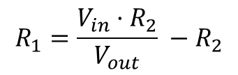

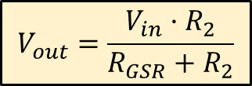



Llamada a la función
Llamada a la función
Primer Programa PYTHON
Tomar el tiempo actual
Tomar el tiempo actual
a_t()
Guardar el valor de tiempo en un array
a_t()
a_t()
Guardar el valor de tiempo en un array
a_t()
Recoger las dos señales del MAX30102
Recoger el valor del ADC
a_r()
Guardar los dos valores en un array
a_r()
Calcular el valor GSR
a_ir()
a_ir()
a_gsr()
Guardar los dos valores en un array
a_gsr()
Fin de la función
a_t_P()
Fin de la función
a_ir()
a_t_G()
a_rojo()
a_gsr()
$$V_{out}=\frac{V_{in}·R_{2}}{R_{GSR}+R_{2}}$$
Llamada a la función
$$R_{GSR}$$
Creación y rellenado de archivo POX.csv
$$V_{in}$$
$$R_{1}=\frac{V_{in}·R_{2}}{V_{out}} −R_{2}$$
Creación y rellenado de archivo GSR.csv
$$R_{2}$$
$$V_{out}$$
Subida de datos a la BBDD
$R_{GSR}= \left(\frac{V_{in}}{V_{out}}−1\right)·R_{2}$
a_t_P()
a_t_G()
a_ir()
Borrado de los Arrays
a_gsr()
a_rojo()
Fin de la función

Slide 10
Inicio del programa
Creación de los arrays protegidos
y_t_GSR(), y_t_POX()
y_Ir(), y_Rojo() y_GSR()
Tomar el tiempo actual
t_0
T_coms: t_0, Índice, Periodo, coms, y_Ir, y_rojo, y_t_POX, y_GSR, y_t_GSR
Creación de las 3 Tareas
T_POX: t_0, Índice, Periodo, CogerGuardarDatosPOX, y_Ir, y_rojo, y_t_POX
T_GSR: t_0, Índice, Periodo, CogerGuardarDatosGSR, y_GSR, y_t_GSR
Inicialización de las Tareas

Slide 11
Python – Código Oinatz
Llamada a la función
Llamada a la función
Tomar el tiempo actual
Tomar el tiempo actual
Llamar a función coger_datos_pox
Llamar a función coger_datos_gsr
Guardar los tres valores en una estructura
datos_sensores()
Guardar los dos valores en una estructura
datos_sensores()
datos_senores()
Introducir la estructura en la QUEUE
q_pox()
datos_senores()
Introducir la estructura en la QUEUE
q_gsr()
q_pox()
q_gsr()
Fin de la función
Fin de la función
Llamada a la función
Tomar el tiempo actual
Llamar a función coger_datos_ecg
Guardar los dos valores en una estructura
datos_sensores()
datos_senores()
Introducir la estructura en la QUEUE
q_ecg()
q_ecg()
Fin de la función

Slide 12
Inicio del programa
Creación de lolas colas QUEUE
q_pox, q_gsr
q_ecg
Tomar el tiempo actual
t_0
T_ECG: t_0, Índice, Periodo, generar_buffer_ecg, q_ecg
Creación de las 3 Tareas (Recogida de datos)
T_POX: t_0, Índice, Periodo, generar_buffer_pox, q_pox
T_GSR: t_0, Índice, Periodo, generar_buffer_gsr, q_gsr
Envio_ECG: insertar_ecg, q_ecg
Creación de las 3 Tareas (Subida de datos)
Envio_ECG: insertar_pox, q_pox
Envio_GSR: insertar_gsr, q_gsr
Inicialización de las Tareas

Slide 13
obtener_valores.py
Connect_bbdd.py
coger_datos_pox()
insertar_pox(cola)
return (red, ir)
INSERT INTO pox (acq_time, red_val, ir_val) VALUES (%,%,%) , cola
coger_datos_gsr()
insertar_gsr(cola)
return (GSR_val)
INSERT INTO gsr (acq_time, gsr_val) VALUES (%,%) , cola
coger_datos_ecg()
insertar_ecg(cola)
return (v_resis)
INSERT INTO ecg (acq_time, ecg_val) VALUES (%,%) , cola
Llamada a la función
Conectarse con la BBDD
cola()
Guardar 100 datos en una variable intermedia
linea()
linea()
Hacer la INSERT INTO
Finalizar la conexión
Fin de la función

Slide 14
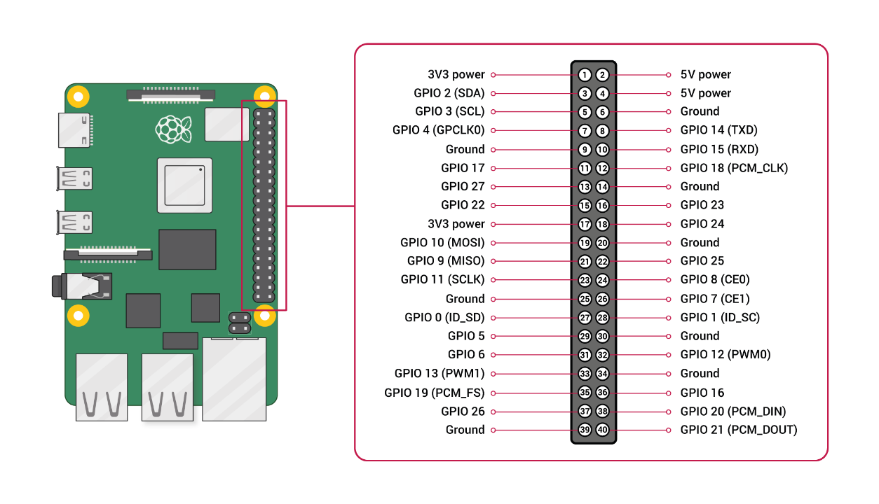
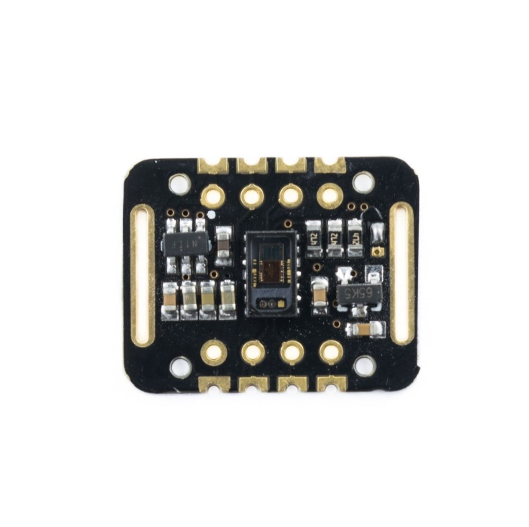
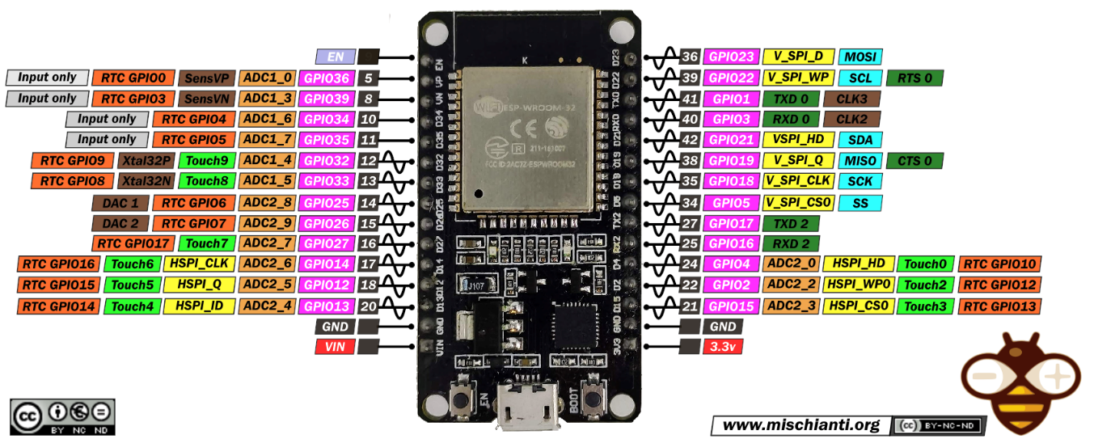








$$V_{cc}$$
$$SDA$$
$$SCL$$
$$GND$$
$$V_{cc}$$
$$SDA$$
$$SCL$$
$$GND$$

Slide 15


Toma de tensión
Amplificación de señal
$$R_{GSR}$$
$$R_{4}$$
$$R_{3}$$
LM385P
$$R_{2}$$

Slide 16
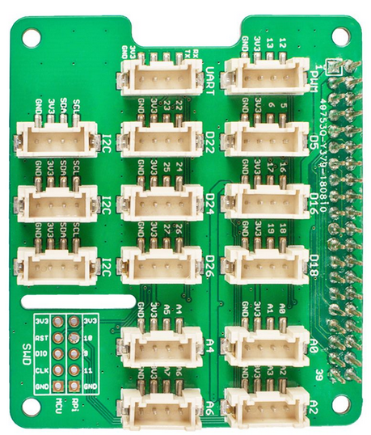


Raspberry Pi 4B +
Toma de tensión
Amplificación de señal
$$R_{GSR}$$
$$R_{4}$$
$$R_{3}$$
LM385P
$$R_{2}$$
Grove Base Hat for Raspberry (ADC)

Slide 17
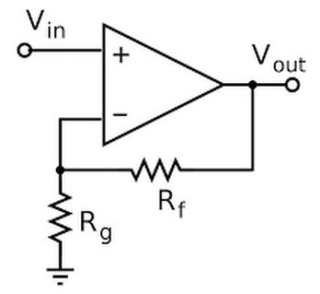
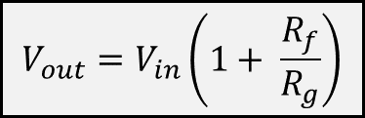
$$V_{out}=V_{in}\left(1+ \frac{R_{f}}{R_{g}}\right)$$

Slide 18
<< Periódica >>
<< Periódica >>
<< Pasivo >>
TareaPOX_code
<< Pasivo >>
TareaECG_code
Sensor MAX 30102
ADC ECG
TareaPOX
TareaECG
<< Periódica >>
<< Pasivo >>
TareaGSR_code
ADC GSR
TareaGSR

Slide 19
Programa ESP32
Llamada a la función
Tomar el tiempo actual
Inicio de Programa
Espera hasta el siguiente periodo
Conexión Wifi
Toma de datos
Conexión a servidor MQTT
Creación estructura de datos a enviar
Configuración Hora (Internet)
No
¿Se ha llegado a la cantidad de tomas de datos ?
Sí
Configuración Sensor MAX30102
Envió de datos MQTT
Incio Tarea POX, Tarea GSR, Tarea ECG

Slide 20
RASPY en ESP32 (Servidor)
Tabla Original
Separador.py
Time 1
Red 1
IR 1
Time 2
Red 2
IR 2
Time 3
Red 3
IR 3
Time 4
Red 4
IR 4
Time 5
Red 5
IR 5
Time 6
Red 6
IR 6
Time 7
Red 7
IR 7
Time 8
Red 8
IR 8
Time 9
Red 9
IR 9
Llamada a la función
Separador.py
Dirección
Leer archivo CSV
Tabla Nueva
Time 1
Red 1
IR 1
Separar en tablas cada X columnas
Time 2
Red 2
IR 2
Time 3
Red 3
IR 3
Formar una nueva tabla
(En base a las generadas anteriormente)
Time 4
Red 4
IR 4
Time 5
Red 5
IR 5
Time 6
Red 6
IR 6
Ordenar por tiempo de adquisición
Time 7
Red 7
IR 7
Time 8
Red 8
IR 8
Time 9
Red 9
IR 9
Guardar en un nuevo archivo CSV
Fin de la función

Slide 21
FiltroRuido.py
MoverArchivo.py
Llamada a la función
Llamada a la Tarea
Dirección
Leer archivo CSV
Mover archivos CSV a otro directorio
Convertir el Panda en Numpy
Dirección
Llamar a función Decodificación POX
Filtrar la serie Numpy (ButterWorth)
Dirección
Llamar a función Decodificación ECG
Filtrar la serie Numpy (MediaMovil)
Dirección
Llamar a función Filtrado GSR
Guardar cada resultado en un nuevo archivo CSV
Subir los archivos CSV a la base de datos
Fin de la función
Eliminar los archivos CSV
Espera al siguiente Periodo

Slide 22
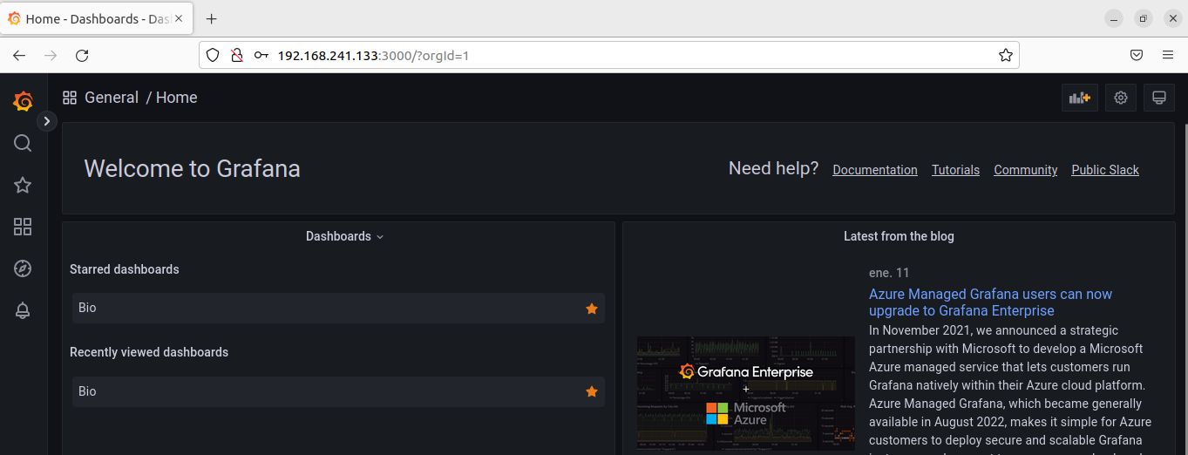

Slide 23
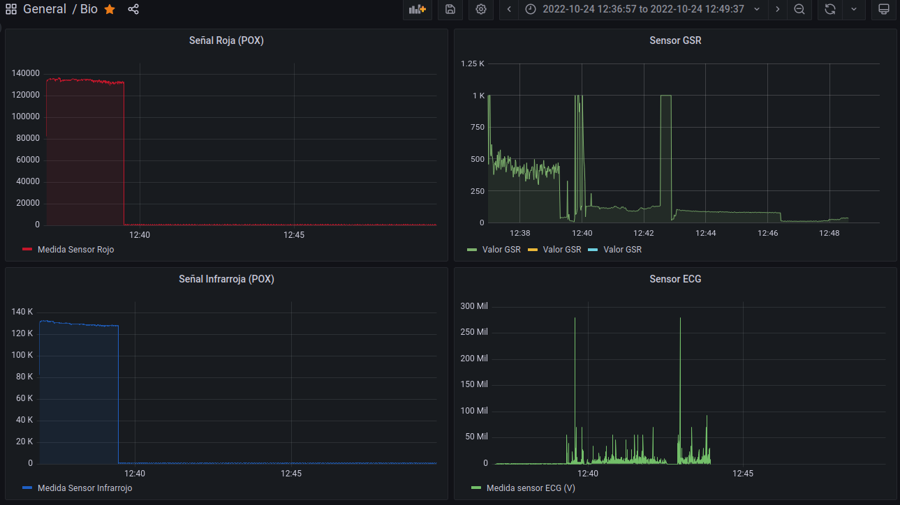

Slide 24
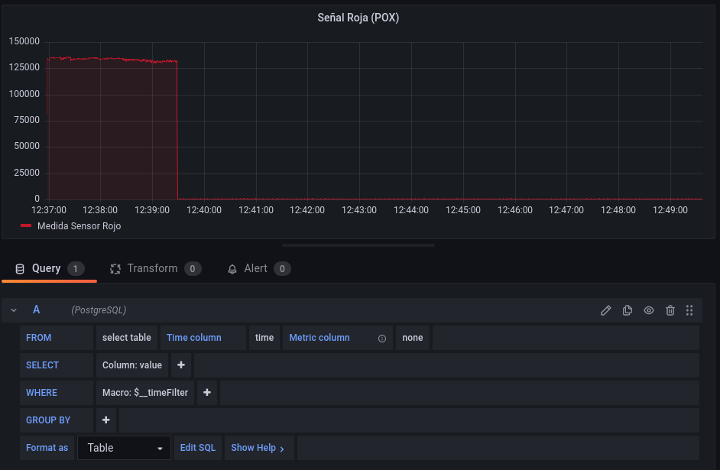
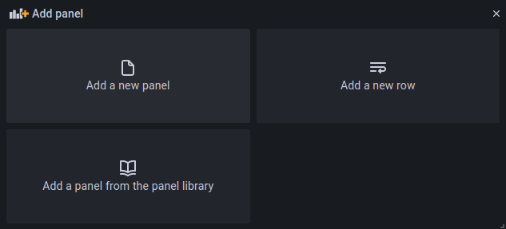
1
2
3

